Slide 1
Logic Circuit Design Laboratory
Week 4 – Multiplexer, Encoder and Decoder
Yoonmyung Lee
yoonmyung@skku.edu
Dept. of Semiconductor Systems Engineering
Sungkyunkwan University

Slide 2
Contents
Multiplexer
Encoder
Decoder

Slide 3
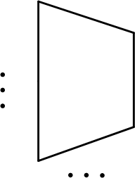
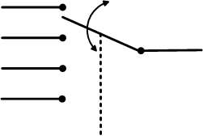

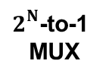

1. Multiplexer
1.1 Multiplexer 란?
- 여러 개의 데이터 신호 중 오직 하나의 데이터 신호만 출력으로 보낼 수 있는
Logic Gate.
IN_A
OUT
IN_B
OUT_Y
IN_C
IN_D
N control
inputs
< Multiplexer 기본 원리 >

Slide 4



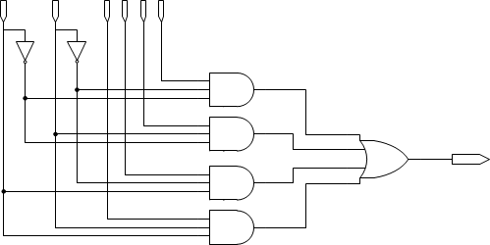

1. Multiplexer
1.2 4-to-1 Multiplexer의 Truth Table과 Logic Diagram
Input Signal |  |  |  |  |  | Output Signal
 |  |  |  | Selection Signal
D3 | D2 | D1 | D0 | S1 | S0 | Y
X | X | X | 0 | 0 | 0 | 0
X | X | X | 1 |  |  | 1
X | X | 0 | X | 0 | 1 | 0
X | X | 1 | X |  |  | 1
X | 0 | X | X | 1 | 0 | 0
X | 1 | X | X |  |  | 1
0 | X | X | X | 1 | 1 | 0
1 | X | X | X |  |  | 1
< 4-to-1 Multiplexer Truth Table>
< 4-to-1 Multiplexer Logic Diagram>

Slide 5
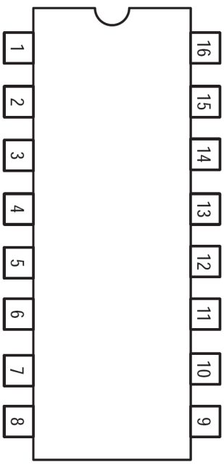

















1. Multiplexer
1.3 74XX151 Table
 | Selection Input |  |  | Data Input |  |  |  |  |  |  |  | Output
E’ | S2 | S1 | S0 | I0 | I1 | I2 | I3 | I4 | I5 | I6 | I7 | Z’ | Z
H | X | X | X | X | X | X | X | X | X | X | X | H | L
L | L | L | L | L | X | X | X | X | X | X | X | H | L
L | L | L | L | H | X | X | X | X | X | X | X | L | H
L | L | L | H | X | L | X | X | X | X | X | X | H | L
L | L | L | H | X | H | X | X | X | X | X | X | L | H
L | L | H | L | X | X | L | X | X | X | X | X | H | L
L | L | H | L | X | X | H | X | X | X | X | X | L | H
L | L | H | H | X | X | X | L | X | X | X | X | H | L
L | L | H | H | X | X | X | H | X | X | X | X | L | H
L | H | L | L | X | X | X | X | L | X | X | X | H | L
L | H | L | L | X | X | X | X | H | X | X | X | L | H
L | H | L | H | X | X | X | X | X | L | X | X | H | L
L | H | L | H | X | X | X | X | X | H | X | X | L | H
L | H | H | L | X | X | X | X | X | X | L | X | H | L
L | H | H | L | X | X | X | X | X | X | H | X | L | H
L | H | H | H | X | X | X | X | X | X | X | L | H | L
L | H | H | H | X | X | X | X | X | X | X | H | L | H
Device
Enable
<74XX151>
H: High voltage Level
L: Low Voltage Level
X: Don’t Care

Slide 6
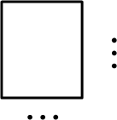
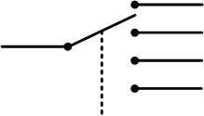


1. Multiplexer
1.4 Demultiplexer 란?
- Multiplexer의 반대의 기능을 하며 한 개의 입력 신호를 여러 출력 포트 중
오직 한 출력 포트로 출력하는 Logic Gate.
OUT_A
IN
IN
OUT_B
OUT_C
OUT_D
N control
inputs
< Demultiplexer 기본 원리 >

Slide 7

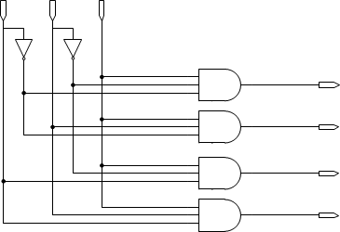




1. Multiplexer
1.5 Demultiplexer의 Truth Table과 Logic Diagram
Input Signal |  |  | Output Signal
Data | Selection Signal
D | S1 | S0 | D3 | D2 | D1 | D0
0 | 0 | 0 | X | X | X | 0
1 |  |  | X | X | X | 1
0 | 0 | 1 | X | X | 0 | X
1 |  |  | X | X | 1 | X
0 | 1 | 0 | X | 0 | X | X
1 |  |  | X | 1 | X | X
0 | 1 | 1 | 0 | X | X | X
1 |  |  | 1 | X | X | X
D
< 1-to-4 Demultiplexer Truth Table>
< 1-to-4 Demultiplexer Logic Diagram>

Slide 8








2. Encoder
2.1 Encoder 란?
- 입력 데이터(일반적으로 10진수)에 따라 그에 상응하는 데이터의 형태
(2진수, 혹은 BCD code)로 변환하는 Logic gate.
십진수 | 입력 |  |  |  |  |  |  |  | 출력
 | y0 | y1 | y2 | y3 | y4 | y5 | y6 | y7 | A | B | C
0 | 1 | 0 | 0 | 0 | 0 | 0 | 0 | 0 | 0 | 0 | 0
1 | 0 | 1 | 0 | 0 | 0 | 0 | 0 | 0 | 0 | 0 | 1
2 | 0 | 0 | 1 | 0 | 0 | 0 | 0 | 0 | 0 | 1 | 0
3 | 0 | 0 | 0 | 1 | 0 | 0 | 0 | 0 | 0 | 1 | 1
4 | 0 | 0 | 0 | 0 | 1 | 0 | 0 | 0 | 1 | 0 | 0
5 | 0 | 0 | 0 | 0 | 0 | 1 | 0 | 0 | 1 | 0 | 1
6 | 0 | 0 | 0 | 0 | 0 | 0 | 1 | 0 | 1 | 1 | 0
7 | 0 | 0 | 0 | 0 | 0 | 0 | 0 | 1 | 1 | 1 | 1
8 to 3
Encoder
A
B
C
< 8-to-3 Encoder>
< 8-to-3 Encoder의 Truth Table>

Slide 9




2. Encoder
2.2 Priority Encoder 란?
- 상용 IC에 주로 사용하는 Encoder로써, 입력 데이터 중 여러 개의 데이터가
‘1’인 경우 가장 우선순위가 높은 입력을 Coding화 하는 Logic Gate.
y0 | y1 | y2 | y3 | A | B | VOI
0 | 0 | 0 | 0 | x | x | 0
1 | 0 | 0 | 0 | 0 | 0 | 1
x | 1 | 0 | 0 | 0 | 1 | 1
x | x | 1 | 0 | 1 | 0 | 1
x | x | x | 1 | 1 | 1 | 1
4 to 2
Priority
Encoder
A
B
VOI
< 4-to-2 Priority Encoder>
< 4-to-2 Priority Encoder의 Truth Table>
* VOI : Valid Output Indicator

Slide 10
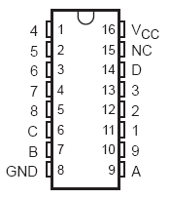













2. Encoder
2.3 Encoder 10-Line Decimal to 4-Line BCD
Inputs |  |  |  |  |  |  |  |  | Outputs
I1 | I2 | I3 | I4 | I5 | I6 | I7 | I8 | I9 | D | C | B | A
H | H | H | H | H | H | H | H | H | H | H | H | H
X | X | X | X | X | X | X | X | L | L | H | H | L
X | X | X | X | X | X | X | L | H | L | H | H | H
X | X | X | X | X | X | L | H | H | H | L | L | L
X | X | X | X | X | L | H | H | H | H | L | L | H
X | X | X | X | L | H | H | H | H | H | L | H | L
X | X | X | L | H | H | H | H | H | H | L | H | H
X | X | L | H | H | H | H | H | H | H | H | L | L
X | L | H | H | H | H | H | H | H | H | H | L | H
L | H | H | H | H | H | H | H | H | H | H | H | L
GND
<74147>

Slide 11
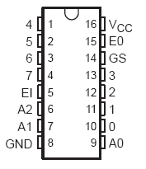














2. Encoder
2.4 Encoder 8 Data Lines to 3-Line Binary
Enable
Output
Enable
Input
Inputs |  |  |  |  |  |  |  |  | Outputs
EI | I0 | I1 | I2 | I3 | I4 | I5 | I6 | I7 | A2 | A1 | A0 | GS | EO
H | X | X | X | X | X | X | X | X | H | H | H | H | H
L | H | H | H | H | H | H | H | H | H | H | H | H | L
L | X | X | X | X | X | X | X | L | L | L | L | L | H
L | X | X | X | X | X | X | L | H | L | L | H | L | H
L | X | X | X | X | X | L | H | H | L | H | L | L | H
L | X | X | X | X | L | H | H | H | L | H | H | L | H
L | X | X | X | L | H | H | H | H | H | L | L | L | H
L | X | X | L | H | H | H | H | H | H | L | H | L | H
L | X | L | H | H | H | H | H | H | H | H | L | L | H
L | L | H | H | H | H | H | H | H | H | H | H | L | H
<74148>
H: High voltage Level
L: Low Voltage Level
X: Irrelevant

Slide 12







3. Decoder
3.1 Decoder 란?
- Encoder의 반대되는 기능을 하며 시스템 내에서 사용된 데이터의 형태
(2진수, 혹은 BCD code)를 다른 형태로 변환하는 Logic gate.
입력 |  |  | 출력
A | B | C | y0 | y1 | y2 | y3 | y4 | y5 | y6 | y7
0 | 0 | 0 | 1 | 0 | 0 | 0 | 0 | 0 | 0 | 0
0 | 0 | 1 | 0 | 1 | 0 | 0 | 0 | 0 | 0 | 0
0 | 1 | 0 | 0 | 0 | 1 | 0 | 0 | 0 | 0 | 0
0 | 1 | 1 | 0 | 0 | 0 | 1 | 0 | 0 | 0 | 0
1 | 0 | 0 | 0 | 0 | 0 | 0 | 1 | 0 | 0 | 0
1 | 0 | 1 | 0 | 0 | 0 | 0 | 0 | 1 | 0 | 0
1 | 1 | 0 | 0 | 0 | 0 | 0 | 0 | 0 | 1 | 0
1 | 1 | 1 | 0 | 0 | 0 | 0 | 0 | 0 | 0 | 1
3 to 8
Decoder
A
B
C
< 3-to-8 Decoder>
< 3-to-8 Decoder의 Truth Table>

Slide 13
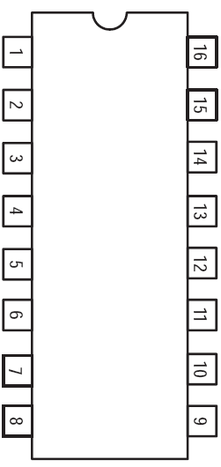
3. Decoder
3.2 BCD to Decimal Decoder
No. | BCD Inputs |  |  |  | Decimal Outputs
 | D | C | B | A | 0 | 1 | 2 | 3 | 4 | 5 | 6 | 7 | 8 | 9
0 | L | L | L | L | L | H | H | H | H | H | H | H | H | H
1 | L | L | L | H | H | L | H | H | H | H | H | H | H | H
2 | L | L | H | L | H | H | L | H | H | H | H | H | H | H
3 | L | L | H | H | H | H | H | L | H | H | H | H | H | H
4 | L | H | L | L | H | H | H | H | L | H | H | H | H | H
5 | L | H | L | H | H | H | H | H | H | L | H | H | H | H
6 | L | H | H | L | H | H | H | H | H | H | L | H | H | H
7 | L | H | H | H | H | H | H | H | H | H | H | L | H | H
8 | H | L | L | L | H | H | H | H | H | H | H | H | L | H
9 | H | L | L | H | H | H | H | H | H | H | H | H | H | L
I N V A L I D | H | L | H | L | H | H | H | H | H | H | H | H | H | H
 | H | L | H | H | H | H | H | H | H | H | H | H | H | H
 | H | H | L | L | H | H | H | H | H | H | H | H | H | H
 | H | H | L | H | H | H | H | H | H | H | H | H | H | H
 | H | H | H | L | H | H | H | H | H | H | H | H | H | H
 | H | H | H | H | H | H | H | H | H | H | H | H | H | H
0
1
A
2
B
3
C
4
D
5
9
6
8
GND
7
<7442>

